Slide 1
在家庭局域网中实现WSL2网络服务共享
可用于LLM推理服务共享
Alex He
(GitHub ID: alexhegit)
2023-10-15

Slide 2
问题背景
Microsoft Love Linux的策略执行多年，WSL的易用性已经越来越成熟。很多Linuxer已经逐渐接受在Windows下使用WSL/WSL2来进行开发。
NVIDIA CUDA对WSL的支持也比较完善。
多个开源LLM项目(如ChatGLM/Baichuan/CodeGeeX)部署基于Streamlit/Gradio。
一些较小参数规模的LLM（6B/13B）可以在消费类GPU上进行私有化部署。
因此，可以在家庭局域网中来部署并分享LLM的推理服务，实现家庭内LLM服务自由。

Slide 3
WSL2的IP
WSL2是基于Hyper-V 体系结构来实现其虚拟化。
WSL2是一个轻量级的虚拟机，Windows内WSL2的网络默认是以桥接方式设置的。
在Winodws中WSL2拥有两个IP。一个是Windows(Host OS)中看到的WSL2虚拟网卡IP，另一个是WSL2内部（Guest OS）的IP。
在Windows的PowerShell中，使用“ipconfig”来获取Windows内WSL2的虚拟网卡IP, 以vEthernet(WSL)标识。
在WSL2内拥有自己的IP，可以在Windows PowerShell中使用“wsl ifconfig”获取（或者在WSL2 Guest OS中使用“ifconfig”命令）。
* WSL2与WSL架构不同，本文内容只涉及WSL2。

Slide 4



WSL2的网络结构示意图
Win11 PC (host)
说明：
以Win11 PC(host)角度看，WSL2内部IP=localhost=127.0.0.1=vEthernet(WSL) IP
局域网内其他机器只能看到Win11 PC的物理网卡及其对应的局域网IP
局域网内其他机器若想访问Win11 PC的WSL2中部署的服务（如SSH，HTTP/TCP),需要在Win11中通过Netsh设置端口转发
WSL2 Ubuntu (guest)
WSL2内部IP
WSL2 VLAN IP
基于构建的物理网口到WSL2 VLAN的转发规则
VLAN Bridge
物理网口(局域网IP）

Slide 5
操作示例（基本步骤）
同一局域网内服务器端（Win11 PC)
一台Win11主机作为服务器(host)，借助WSL2-Ubuntu启动Streamlit http服务demo “hello”
配置Win11服务器，设置防火墙打开相应的网络服务端口
在Win11服务器中，使用Powershell+Netsh配置虚拟端口监听IP及端口转发规则，使得局域网内其他机器
客户端(IPAD)
另一台IPAD作为客户端（client), 通过浏览器访问服务器端WSL2的http服务demo “hello”

Slide 6
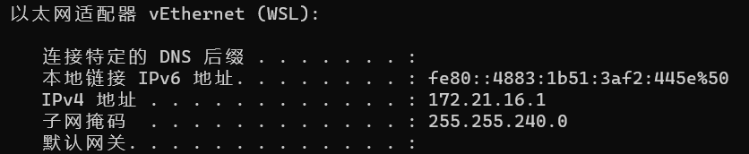
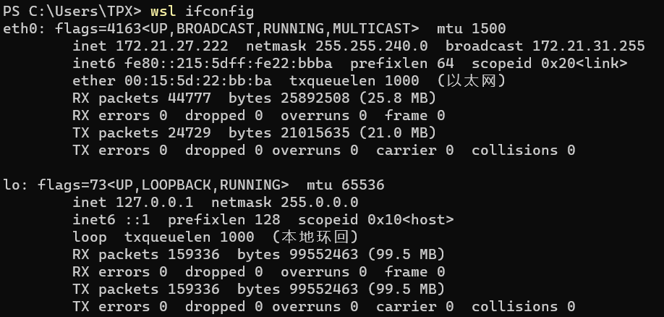
操作示例细节 - 1
一台提供WSL2网络服务的机器Win11 PC(host)
获取Win11 PC vEthernet(WSL) IP：
打开Powershell， 输入命令“ipconfig”
获取其WSL2 Ubuntu内部虚拟网卡IP：
打开Powershell， 输入命令“wsl ifconfig”

Slide 7
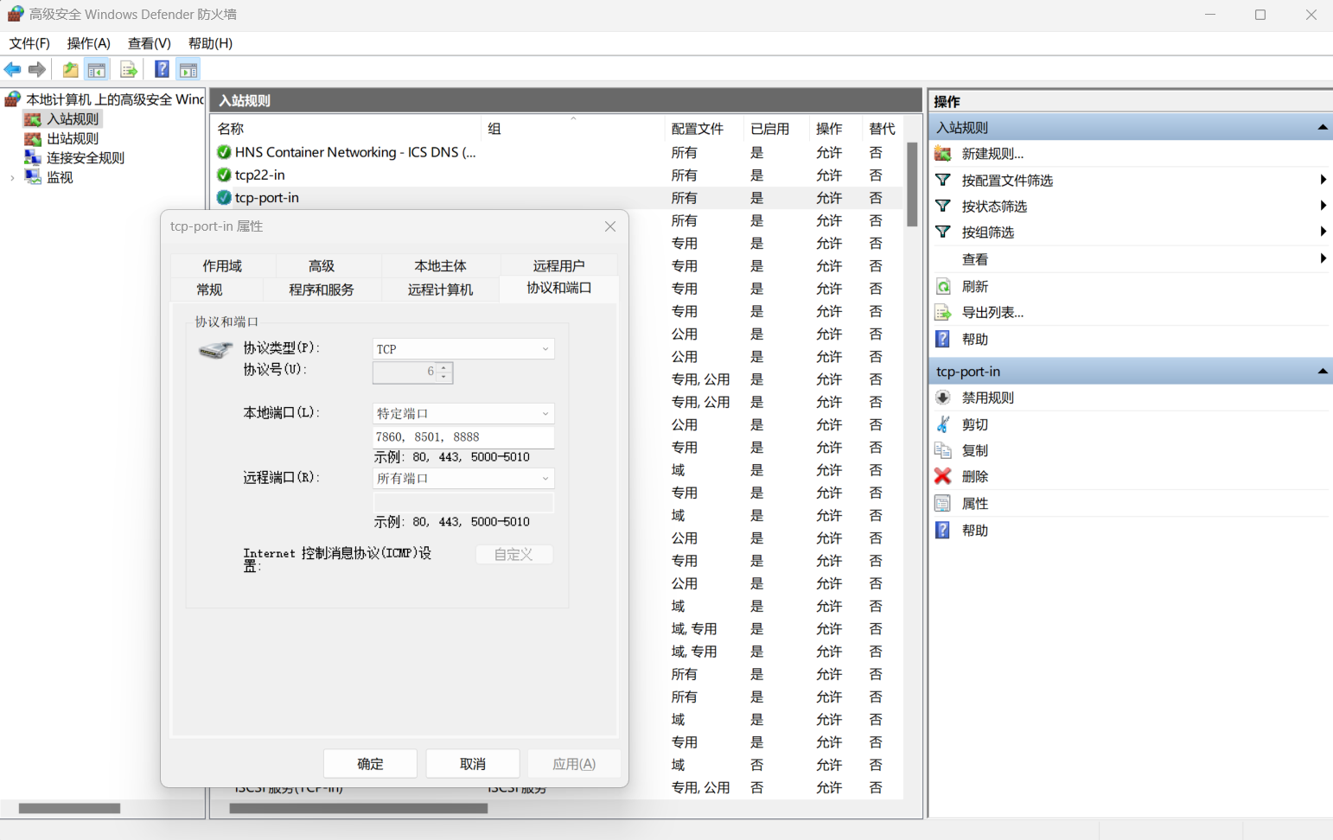
操作示例细节-2
Win11 PC(host)服务端
设置防火墙，建立新规则打开所提供服务的协议端口（如tcp:8501端口）
如右图：这里建立了一个新的入站规则”tcp-port-in”, 打开了TCP服务的所需端口。
此外建议，创建一个对等的出站规则。
更为详细的操作步骤可以参考：
如何在局域网的其他主机上中访问本机的WSL2 - 知乎 (zhihu.com) - https://zhuanlan.zhihu.com/p/425312804

Slide 8
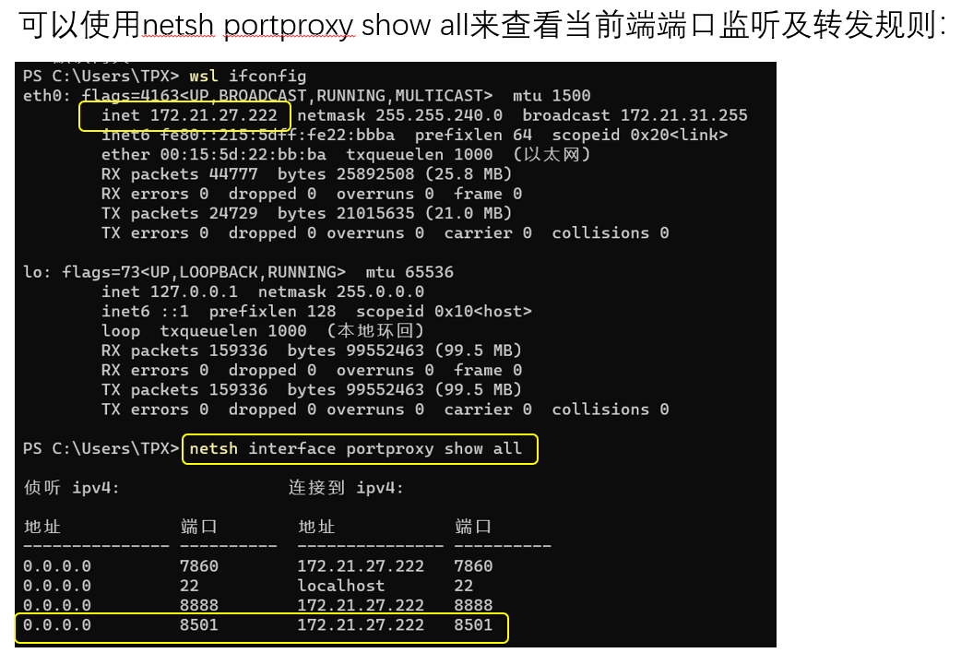
操作示例细节-3
Win11 PC(host)服务端
使用Netshell, 设置监听IP及转发端口规则
以管理员方式打开Powershell，以WSL2-Ubuntu IP（非Host端的vEthernet WSL IP)
作为connectaddress及WSL2-服务端口，使用netsh命令建立端口转发规则。命令如下：
netsh interface portproxy add v4tov4 listenport=8501 listenaddress=0.0.0.0 connectport=8501 connectaddress=172.21.27.222
参数说明：
listenport: 指定远程客户端访问Host服务的端口。简单起见，可以设置为与conectport一致。
listenaddress: 指定可访问的远程客户端IP。若设置为0.0.0.0则表示任何客户端IP都被允许访问。
connectport: 指定WSL2中启动的服务端口。我的环境演示中将启动TCP 8501端口。
connectaddress：指定为WSL2-Ubuntu IP 。我的环境中为172.21.27.222
更为详细的操作步骤可以参考：
如何在局域网的其他主机上中访问本机的WSL2 - 知乎 (zhihu.com) - https://zhuanlan.zhihu.com/p/425312804

Slide 9
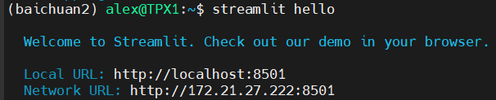
操作示例细节-4
Win11 PC(host)服务端
启动WSL2网络服务。如，在WSL2-Ubuntu中提供一个Streamlit服务hellow, 指定port
在Win11 PC host端，通过浏览器访问http://localhost:8501确认该服务可以被访问。
更为详细的操作步骤可以参考：
如何在局域网的其他主机上中访问本机的WSL2 - 知乎 (zhihu.com) - https://zhuanlan.zhihu.com/p/425312804

Slide 10
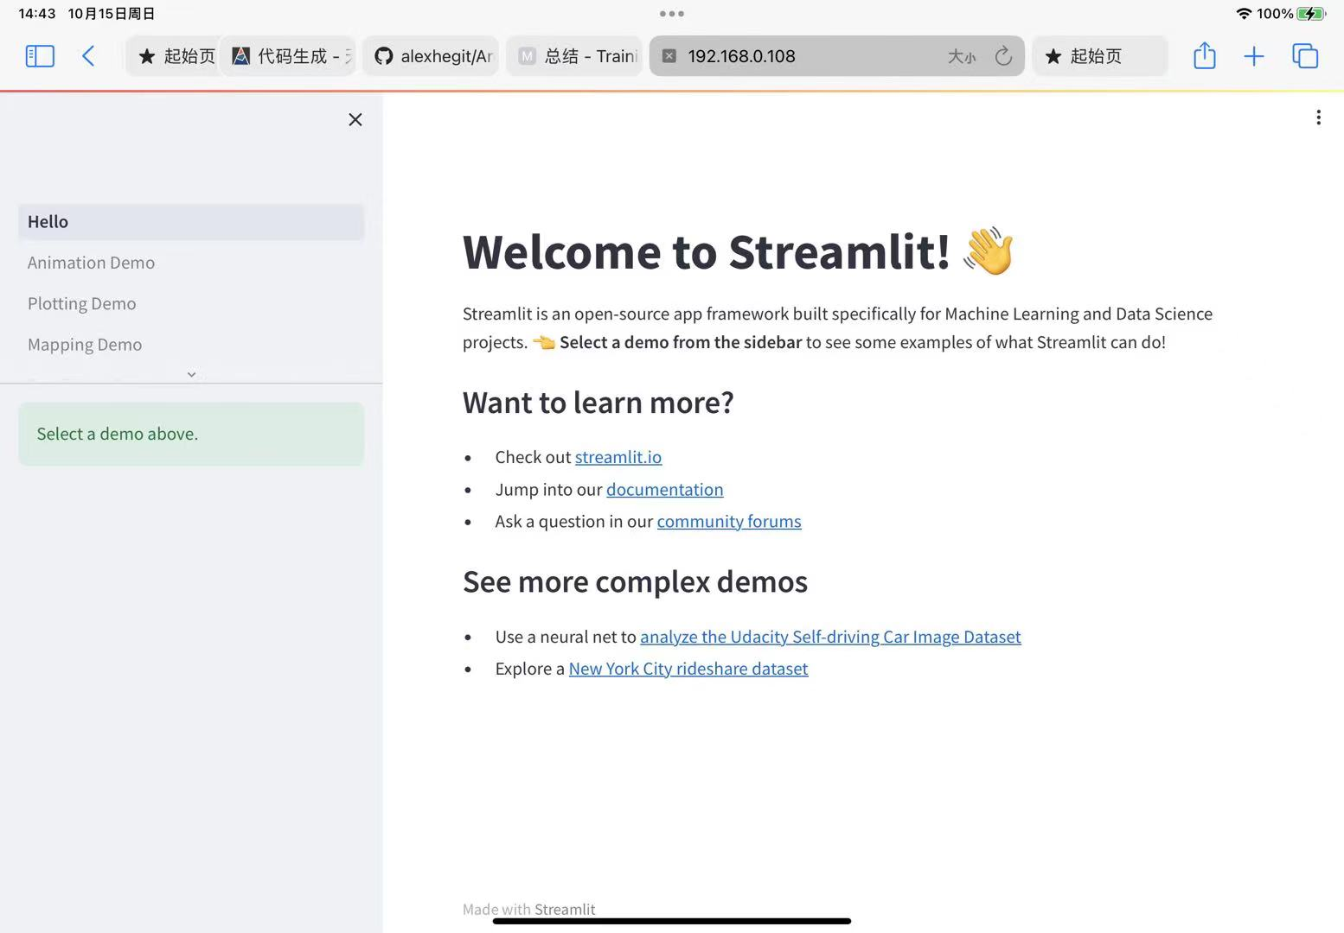
操作示例细节-5
任意客户端访问WSL2服务（如IPAD，手机或其他PC ）
如使用同一局域网内的IPAD使用浏览器，以指定Win11 PC Host IP及网络服务端口来访问之前服务器端的WSL2服务。
如：http://192.168.0.108:8501
其中192.168.0.108为Win11 PC Host IP, 8501为之前在服务器Host端预设的监听服务端口号。

Slide 11
操作示例细节-6
该示例中网络服务访问路径，总结如下图。
服务端：Win11 PC
客户端： IPAD
服务监听端口映射表
客户端浏览器访问：输入服务端的LAN IP及预先设置的服务监听端口
WSL2-Ubuntu
LAN物理接口
vLAN
LAN连接
地址及端口映射转发
Streamlit网络服务
192.168.0.102:8501
192.168.0.108:8501
172.21.27.222:8501

Slide 12
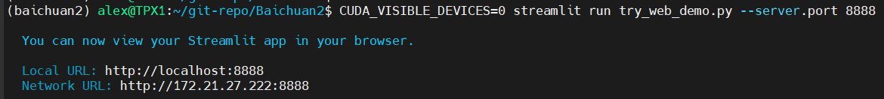
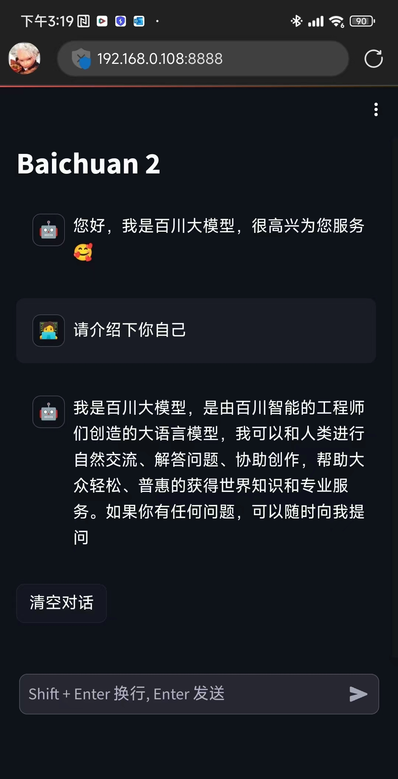
Baichuan2局域网部署实战
服务器端WSL2开启服务，指定端口为8888
服务器端设置防火墙规则，打开TCP的8888端口，并建立虚拟网口监听及端口映射转发规则。
手机端，浏览器访问服务。

Slide 13
参考
Gradio、Streamlit 框架比较（https://zhuanlan.zhihu.com/p/611828558）
如何在局域网的其他主机上中访问本机的WSL2(https://zhuanlan.zhihu.com/p/425312804)
使用 WSL 访问网络应用程序 (https://learn.microsoft.com/zh-cn/windows/wsl/networking )
Netsh 命令语法、上下文和格式 (https://learn.microsoft.com/zh-cn/windows-server/networking/technologies/netsh/netsh-contexts )

Slide 14
其他-个人LLM应用分享
内容 | URL
快速下载大模型文件 | https://github.com/alexhegit/Download_LLM
LLM/WSL2部署chatGLM-6B @ Mobile-RTX3060.pdf | https://github.com/alexhegit/AlexTryMachineLearning/blob/master/LLM/WSL2%E9%83%A8%E7%BD%B2chatGLM-6B%20%40%20Mobile-RTX3060.pdf
GhatGLM Patch:增加openai_api sample | https://github.com/THUDM/ChatGLM2-6B/pull/504
GhatGLM Patch: 更优雅的进行多GPU并行部署 | https://github.com/THUDM/ChatGLM2-6B/pull/472

